Slide 1

宣传画册设计

Slide 2


目 录
宣传画册设计简介
画册分类
案例教学
Contents

Slide 3


01
宣传画册设计简介

Slide 4

宣传画册设计简介
所谓企业宣传画册，即产品画册和团体机构的业务信息与形象推介手册的简称。一本好的宣传画册必须正确传达产品的优良品质及性能，同时给受众带来卓越的视觉感受，进而获得在选购和使用之后的价值提升。

Slide 5
02
画册分类

Slide 6
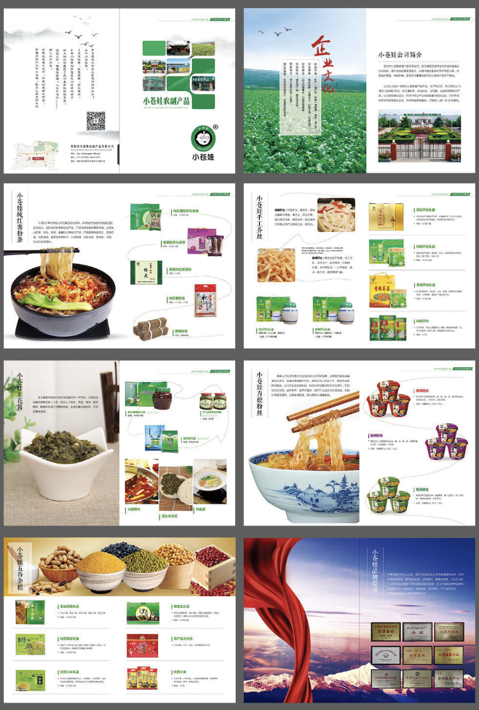
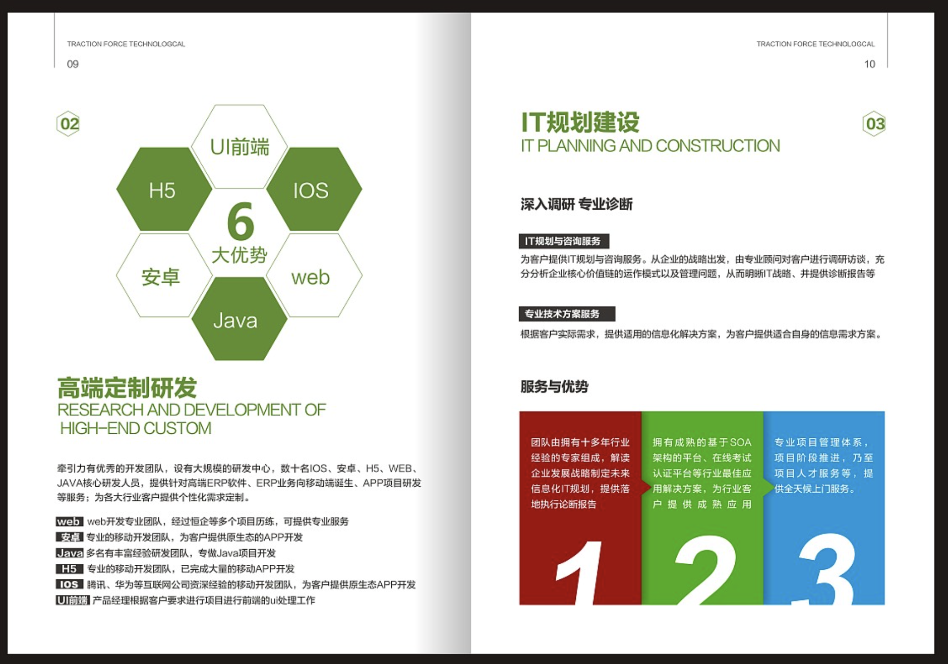
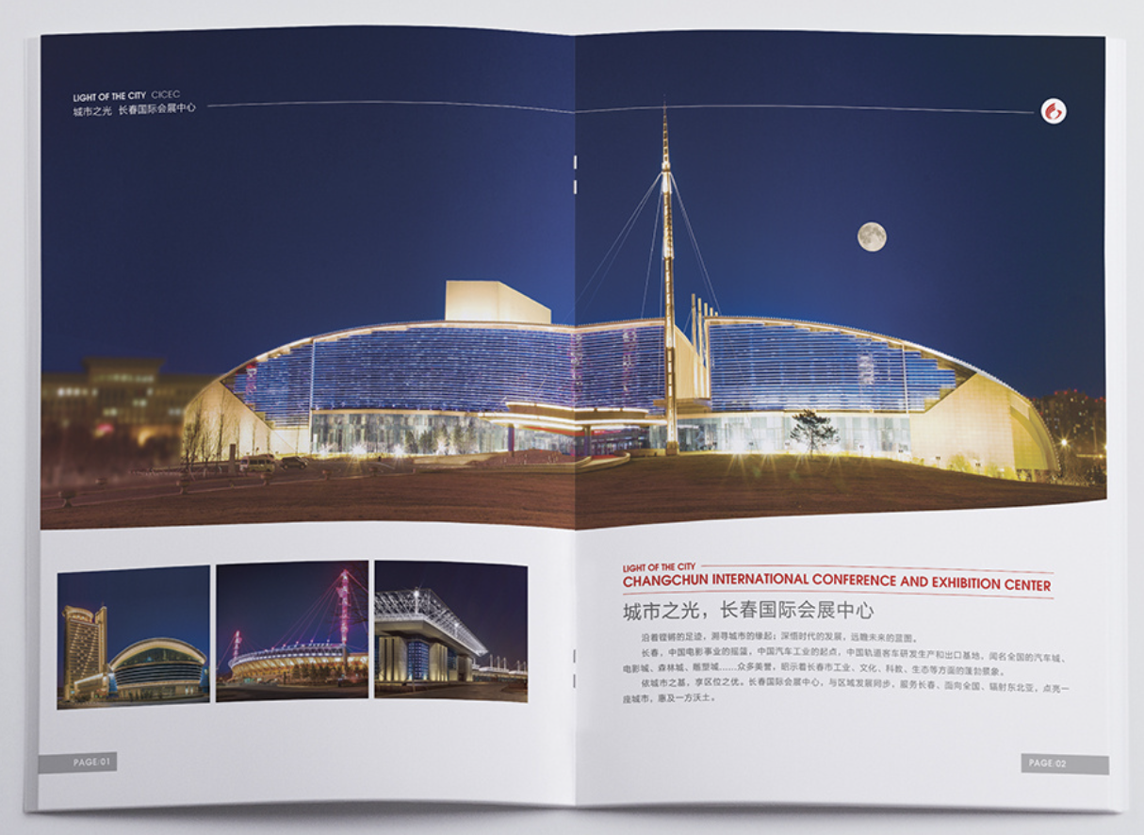
画册分类
产品宣传画册
企业机构画册
展览会馆画册

Slide 7


画册分类
文化类画册
年报类画册

Slide 8
03
画册案例教学

Slide 9


案例教学
封面
内页

Slide 10
谢谢聆听

